Slide 1


Slide 2



QUEM ESTÁ apresentando ?
Islaniza Ramos
Ana Maria

Slide 3


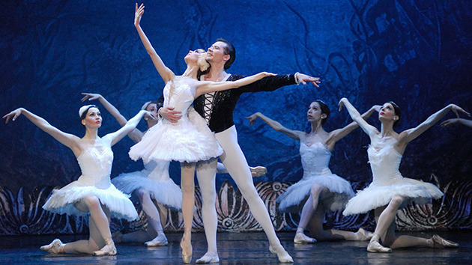
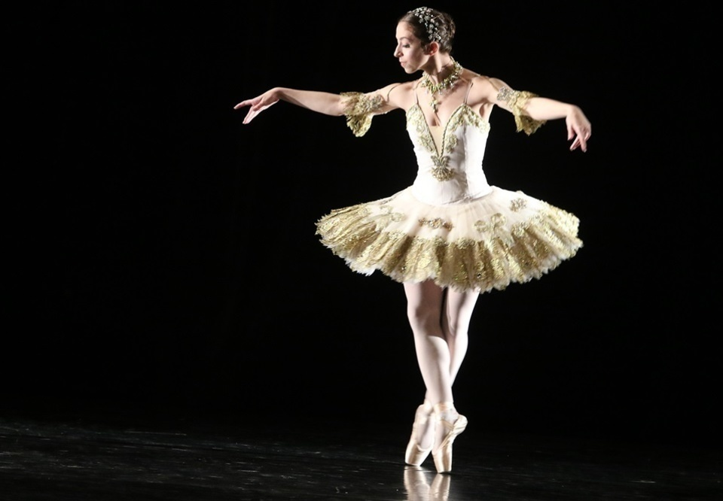
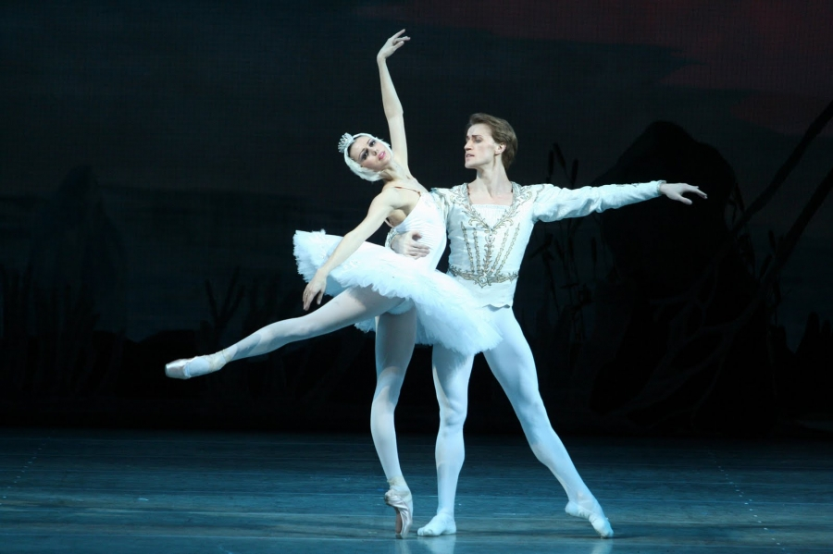
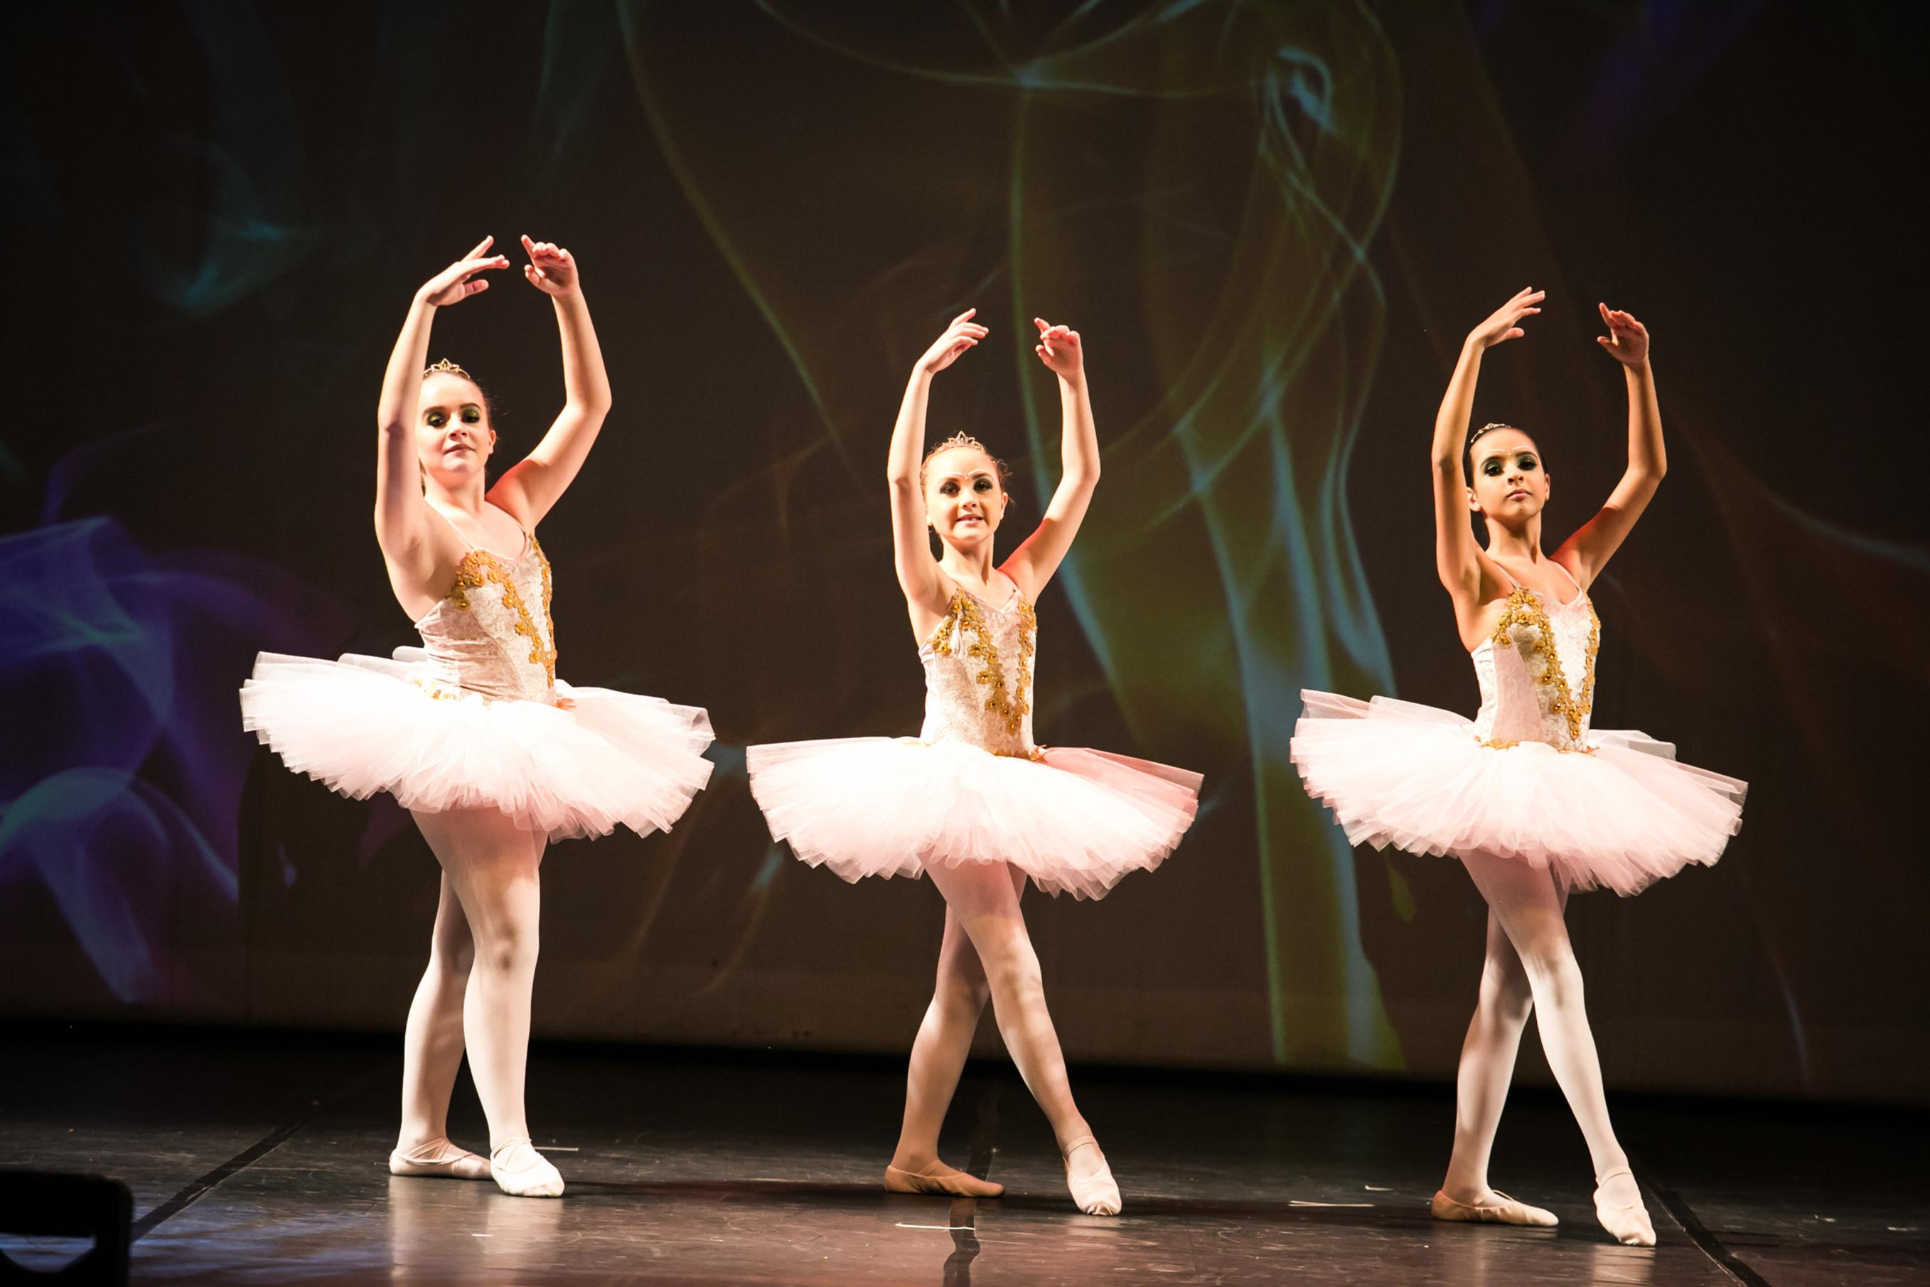
Análises clínicas 3°AC-B Disciplina: Artes
Pesquisar
Balé clássico
Play
Start Again
SEASON 1

Slide 4
Análises clínicas 3°AC-B Disciplina: Artes
Pesquisar
COMO SURGIU O BALÉ ?
O balé clássico surgiu nas cortes italianas, no início do século 16, embora não se saiba ao certo de onde veio a inspiração para os seus primeiros passos e coreografias. Foi o termo italiano balletto (“dancinha”, “bailinho”) que deu origem à palavra francesa ballet. Na época, tratava-se de uma diversão muito apreciada pela nobreza local. […]
Next
+
My List

Slide 5
Análises clínicas 3°AC-B Disciplina: Artes
Pesquisar
BALÉ CLÁSSICO
Tamanha admiração pela dança levou a princesa italiana Catarina de Médici (1519-1589) a introduzir o balé numa nova corte quando se casou com o rei da França Henrique II. Catarina também fez questão de contratar o grande coreógrafo italiano de então, Balthazar de Beaujoyeulx.
O balé daquele tempo era um espetáculo bem diferente dos balés de hoje, reunindo não apenas dança, mas também poesia, canto e uma orquestra musical. Esse formato variado entusiasmou os nobres franceses desde o início

Slide 6
Análises clínicas 3°AC-B Disciplina: Artes
Pesquisar
BALÉ CLÁSSICO
Por volta do século 18, os espetáculos passaram por outra transformação, concentrando-se mais na música e na dança. Foi nessa época também que as bailarinas começaram a se rebelar contra os vestidos que usavam até então e que limitavam os movimentos. Por causa dessa restrição, os homens eram os que tinham os papéis de destaque nos espetáculos. Como as coreografias cheias de saltos e giros ganhavam espaço, as mulheres tiveram que reagir. A belga Marie Ann Cupis de Camargo baixou os saltos de seus sapatos e encurtou suas saias para desenvolver melhor sua dança. Não por acaso, ela foi uma das primeiras bailarinas importantes da história. O último momento marcante da origem do balé ocorreu no século 19, quando a italiana Marie Taglioni foi a pioneira a dançar na ponta dos pés, hoje o movimento mais identificado com o balé clássico.

Slide 7

Início Filmes Séries Minha Lista
Pesquisar
HORA DO FILME!

Slide 8
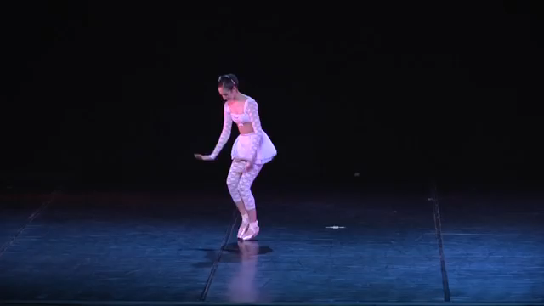
Início Filmes Séries Minha Lista
Pesquisar
10

Slide 9
Início Filmes Séries Minha Lista
Pesquisar
OBRIGADO !!
SIGN OUT

